Slide 1


Calidad
Aseguramiento de la calidad del software
II Semestre 2026

Slide 2
Agenda
Presentación
Curso
Objetivos
Cronograma
Evaluación
Calidad
Definición
Evolución
Características y requisitos
Aseguramiento de la calidad del software

Slide 3
Programa del curso

Slide 4
Protocolo de seguridad

Slide 5


Contacto
Marcos Rodríguez
ma.rodriguez@itcr.ac.cr
8411-0941

Slide 6

Objetivo del curso
Experimentar los procesos de calidad del software mediante la realización de actividades de planeación, validación y verificación, para la producción de artefactos y sistemas que satisfagan los requerimientos en forma oportuna y económica.

Slide 7

Objetivos específicos
Describir las características de la calidad del software, mediante la revisión de modelos pertinentes, para la comprensión de su importancia - así como su obtención económica y oportuna - con procesos de software.
Diferenciar los conceptos de verificación y de validación de software, por medio de la aplicación de estándares y técnicas pertinentes a la evaluación de características de calidad de los productos, a fin de que puedan complementarse con las actividades de desarrollo o mantenimiento de software.
Aplicar métodos de aseguramiento y control de la calidad del software, integrados a planes de proyectos, mediante la escogencia de procedimientos y técnicas apropiados, para una adecuada gestión y cobertura en la evaluación de productos de software.
Examinar productos de software, mediante la aplicación de técnicas de evaluación apoyadas por herramientas, para la generación de mediciones informativas sobre su calidad.

Slide 8
Cronograma
1 | Calidad de software
2 | Aseguramiento de la calidad del software
2 | Control de calidad
3 | Pruebas de software
4 | Verificación de software
5 | Validación de software
10 | Herramientas de apoyo

Slide 9
Evaluación
Rubro | Porcentaje
Tareas y Quices (Todas las semanas) | 20%
Laboratorios (3) (Parejas aleatorias) | 15%
Proyecto | 50%
Planificación del proyecto | 5
Plan de pruebas | 10
Proyecto de pruebas | 15
Informe de pruebas | 10
Presentación (Inglés) | 5
Diario reflexivo (Bitácora) | 5
Examen I (Digital – Presencial) | 15%
TOTAL | 100%

Slide 10
Actividad: Definiendo calidad
Ejemplo de una definición
Docente: (del lat. docēre, enseñar) Funcionario de una institución de educación superior, contratado según un concurso de antecedentes y designado, acorde con un régimen establecido, a realizar las actividades de enseñanza y formación de profesionales, así como a cualquier otra actividad propia del proceso educativo, dentro del marco de una carrera o programa.
Ejemplo: La doctora en ingeniería doña Juana Sánchez, desde el 2021, se desempeña como docente universitaria en el Instituto Tecnológico de Costa Rica.
Inspirado en:
Real Academia Española. (2001). Diccionario de la lengua española (22ª ed.). Бим-Бад, Б. (2002).
Педагогический энциклопедический словарь.
Полонский, В. (2004). Словарь по образованию и педагогике.

Slide 11
Actividad: Definiendo calidad
Características (criterios) de una buena definición: Características esenciales que conforman la definición y que hay que respetar al redactar una:
Enfocada en el concepto clave
Se encabeza por una palabra de la misma categoría
Se centra sólo en lo esencial
Inclusiva: capta todo a lo que se aplica el término
Incluye las características que le sean inherentes
Presenta las diferencias fundamentales
Breve, concisa, en una frase sin puntos, ni puntos y comas
Clara, entendible, sin ambigüedades, de sencillez óptima
Usa el lenguaje común para que su comprensión sea accesible a un público máximo
No contiene la palabra que define, ni derivados de ésta
No se define a partir de negativos
Objetiva
Contextualizada
Fuente: Codina, E. y Depalle, A. (s.f.). ¿Cómo redactar definiciones y explicaciones de conceptos? Accesible en https://tinyurl.com/mr2pwn5x
Notes:
Definición formal:
Inherente (del latín inhaerens, inhaerentis): Que es propio y permanente en un ser o cosa, y no puede separarse de él sin alterar su esencia.
Ejemplos:
La dignidad es inherente al ser humano.
El riesgo es inherente a toda inversión financiera.
La creatividad es una cualidad inherente en muchos artistas.

Slide 12

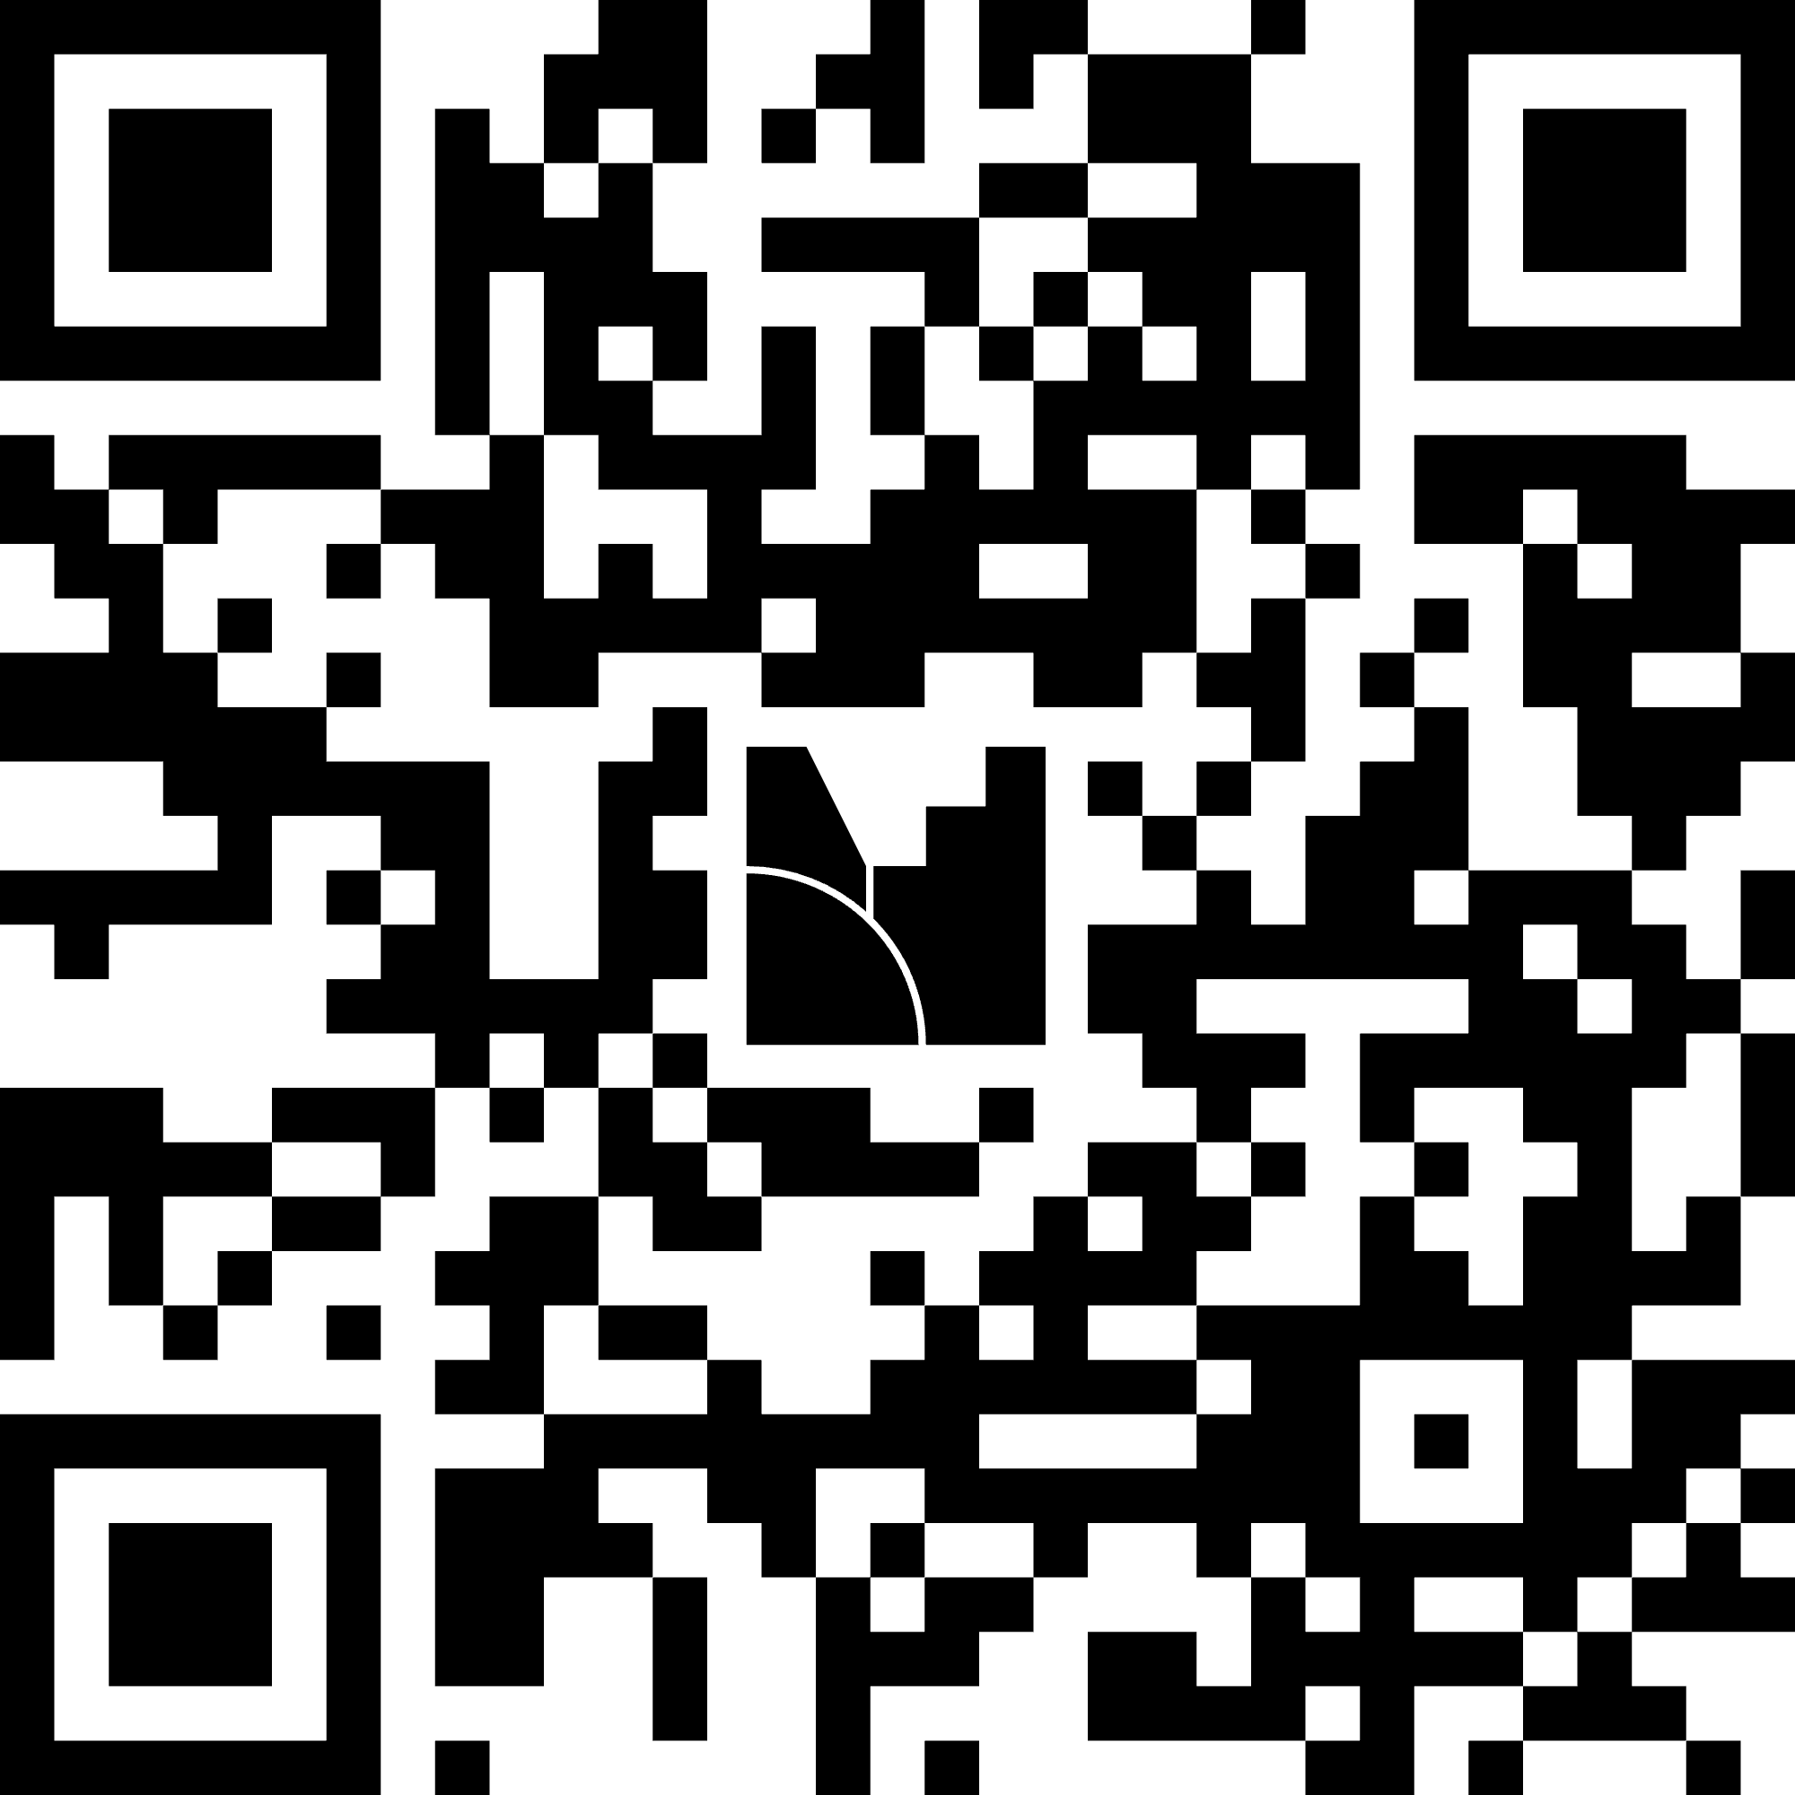
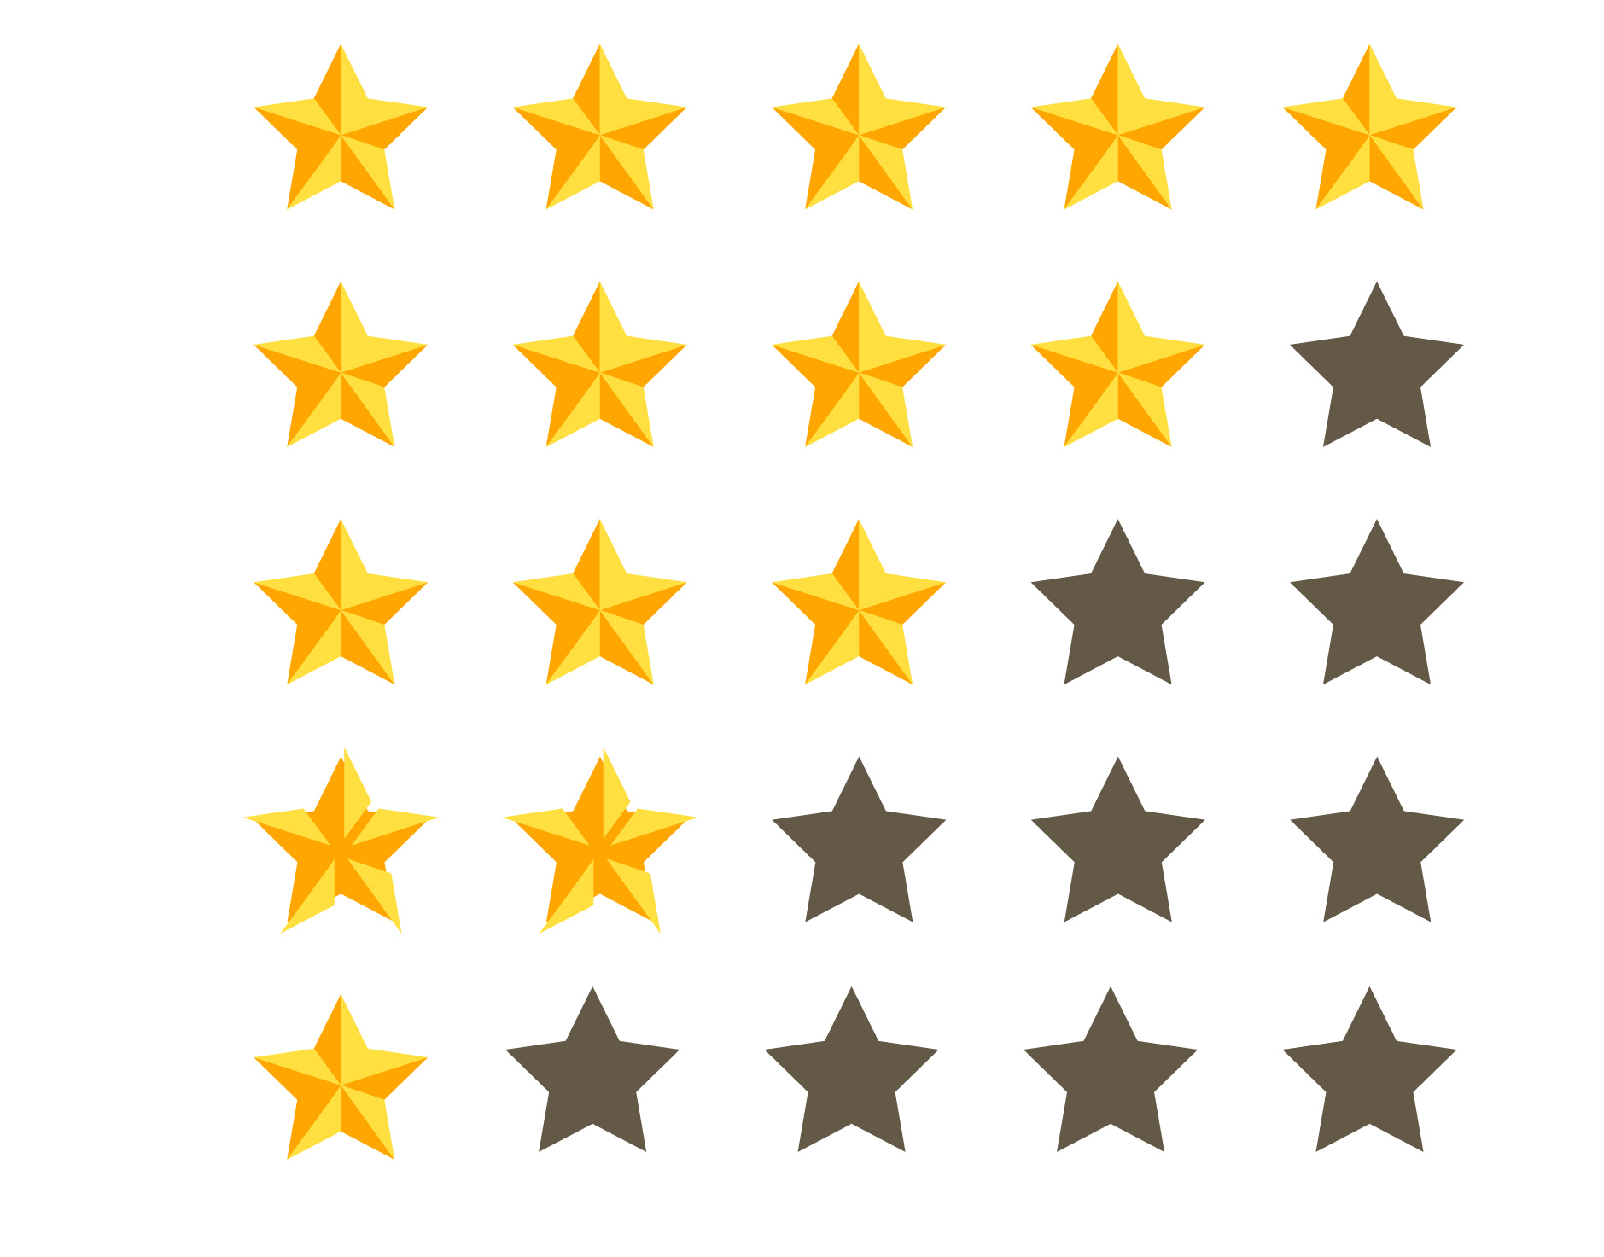

Cinco criterios para valorar las definiciones de los constructos (conceptos) generados por los grupos
°1 35% 
°2 25% 
°3 20% 
°4 15% 
°5 5% 
Para votar: https://www.menti.com/alokeuoafziu

Slide 13

Dinámica “sólo <> grupo <> todos” para definir, describir, analizar y valorar el concepto de calidad
Trabaje en grupos de 4 personas.
Primeramente, trabaje de manera individual, pero considerando la pertenencia a su grupo. Cada integrante durante 5’ escribe (en un post-it en Figma, en la página de su grupo) un primer borrador de la definición del constructo (concepto) de calidad.
Luego, en grupos durante 15’, elaboran un segundo borrador consensuado de una definición del constructo (concepto) que será presentada en una plenaria.
Los grupos deben tomar nota de las observaciones de los demás compañeros y el profesor.

Slide 14

Figma Board
https://www.figma.com/board/Kk6OtjVKP70b2E0lUzijv6/Definici%C3%B3n-de-Calidad?node-id=0-1&t=tMpeJESIAcDjenGF-1
Invite link: https://www.figma.com/team_invite/redeem/oPi0tIDpd4S75HpGObLWOx?t=27P1NSJvzsIWN696-21

Slide 15
Calidad
Calidad Total es el cumplimiento de los requerimientos, donde el sistema es la prevención, el estándar es cero defectos. Philip B. Crosby
Calidad es la ausencia de defectos y adecuarse al uso. Joseph M. Juran
Calidad es el grado perceptible de uniformidad y fiabilidad a bajo costo y adecuado a las necesidades del cliente. Edward Deming
Calidad es diseñar, producir y ofrecer un producto o servicio que sea útil, al mejor precio posible y que siempre satisfaga las necesidades del cliente. Kaoro Ishikawa
Grado en el que un conjunto de características inherentes cumple con los requisitos. Norma ISO 9000

Slide 16

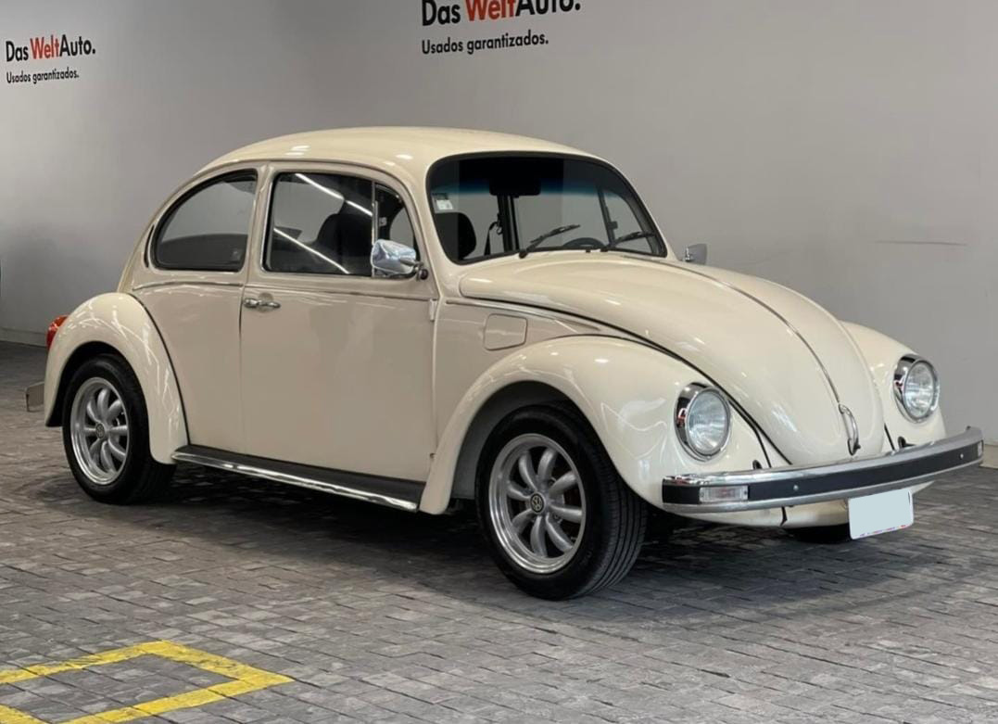
¿Qué tiene más calidad?

Slide 17
¿Qué tiene más calidad?
Los dos tienen la misma calidad; siempre y cuando cumplan con sus requerimientos
Para ello debemos probar sus especificaciones

Slide 18

Calidad: Características
Cuando se diseñan y desarrollan los productos o servicios, se les asignan una serie de características que hacen que sea útil para cubrir las necesidades de los usuarios.
Ejemplo: Productos
Apariencia
Peso
Durabilidad
Estilo
Gusto
Dimensión
Ejemplo: Servicios
Rapidez
Honestidad
Puntualidad
Flexibilidad
Cortesía
Efectividad

Slide 19
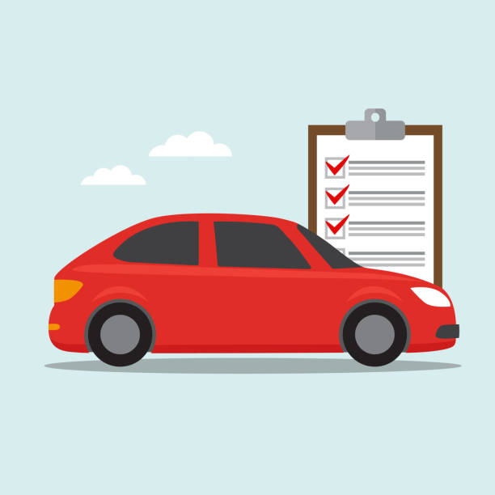
Calidad: Requisitos
Los requisitos se refieren a cómo tienen que ser las características.
Existen una serie de requisitos de tipo obligatorio: seguridad, legales, etc.
Ejemplo
Daniel está pensando en comprarse un automóvil y ha realizado una lista con las características y requisitos de calidad.
Velocidad máxima: 180 km/h
Aceleración: 8.6 seg. de 0-100 km/h
Consumo: 5 litros / 100 km
Largo: 4.5 m
Bolsas de aire: Frontales y laterales
Color: Azul metálico
Garantía: 4 años
Precio: $15.000 - $20.000

Slide 20
Etapas
¿Como ha evolucionado el concepto de Calidad?
Artesanal
Industrialización
Control final
Control en el proceso
Control en diseño
Mejora continua

Slide 21
Etapas
Artesanal
Industrialización
Control final
Control en el proceso
Control en diseño
Mejora continua

Slide 22
Artesanal
La Calidad suponía hacer las cosas bien a cualquier costo.
Los objetivos que perseguía el artesano eran su satisfacción personal y la satisfacción de su comprador, no importaba el tiempo que le llevara.
Aún hoy en día podemos encontrar productos que son fabricados siguiendo esta premisa, sobre todo en el sector de la alimentación.

Slide 23
Etapas
Artesanal
Industrialización
Control final
Control en el proceso
Control en diseño
Mejora continua

Slide 24
Industrialización
El concepto de Calidad fue sustituido por el de Producción, hacer muchas cosas y muy deprisa sin importar con que calidad.
El objetivo era satisfacer la demanda de bienes (generalmente escasos) y aumentar los beneficios.
La cantidad y el tiempo son los conceptos importantes

Slide 25
Etapas
Artesanal
Industrialización
Control final
Control en el proceso
Control en diseño
Mejora continua

Slide 26
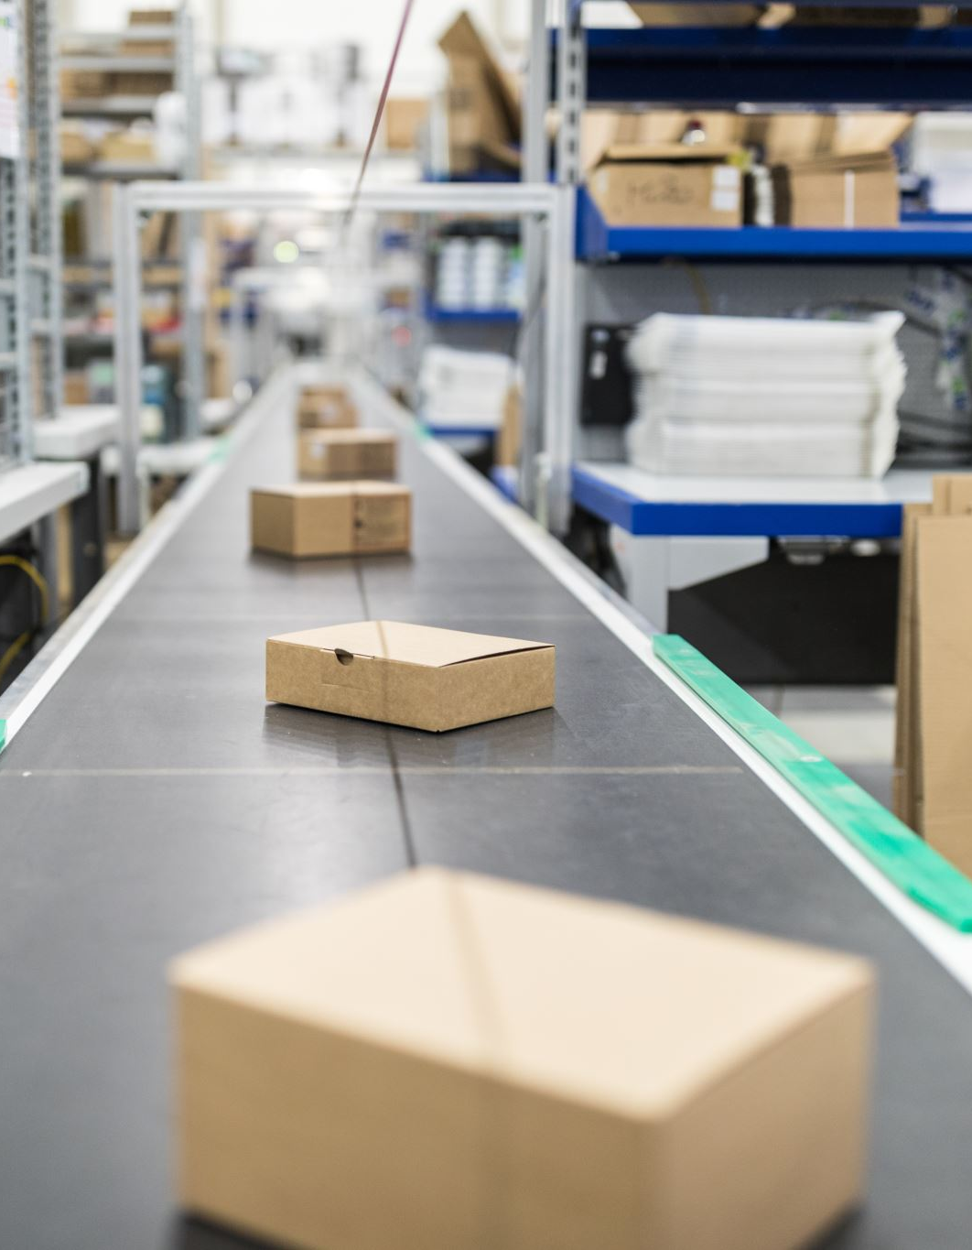
Control final
En esta etapa lo importante ya no era la cantidad de producto fabricado, sino que el cliente lo recibiera según sus especificaciones.
El cliente ya no se conforma con cualquier cosa y empieza a exigir que el producto que recibe cumpla con lo que ha especificado, lo que origina el nacimiento del Control de Calidad entendido como Control Final.
Calidad = Control de Calidad = Control Final

Slide 27
Etapas
Artesanal
Industrialización
Control final
Control en el proceso
Control en diseño
Mejora continua

Slide 28
Control en el proceso
Los defectos que se encontraban durante la inspección final, no sólo se producían durante el proceso de fabricación, sino que también eran provocados por el mal estado o la No Conformidad de la Materia Prima utilizada.
Esto llevó a establecer nuevos puntos de inspección, por un lado una inspección en la Materia Prima que permitiera detectar cuanto antes el defecto y así evitar dar valor añadido a un producto defectuoso que era defectuoso desde el principio, y por otro, una inspección durante el proceso que permitiera detectar los defectuosos cuando y donde se producían.
El cliente no quiere recibir sólo los productos buenos, lo que quiere es que todos los productos que se fabriquen sean buenos y que se le entreguen en el plazo pactado porque sabe, que en caso contrario, él estaría pagando los defectos.
Estaba claro que había que hacer algo, y lo lógico era invertir menos dinero en inspecciones y más dinero en la prevención de los defectos.
De esta forma surge el Control en Proceso que permite tomar Acciones Preventivas. Ya no se trata sólo de identificar y rechazar o repasar los productos defectuosos antes de su salida al mercado o de su envío al cliente, se trata de efectuar un control en cada fase del proceso que permita identificar los fallos y tomar Acciones Correctoras que eviten la aparición de los defectuosos.
Calidad = Prevención = Ausencia de defectos

Slide 29
Etapas
Artesanal
Industrialización
Control final
Control en el proceso
Control en diseño
Mejora continua

Slide 30
Control en diseño
Se tenía controlado el proceso y se adoptaban acciones correctoras y preventivas, pero se seguían detectando problemas de calidad que aparecían durante la vida útil del producto y que no eran imputables ni a la materia prima, ni a las máquinas, ni a la mano de obra, ni al proceso.
El problema estaba en el propio diseño, se detectaban problemas surgidos del hecho de que la especificación era irrealizable con los medios disponibles.
La calidad empieza a programarse desde el propio proyecto (en el diseño) para que el producto además de estar adaptado a un proceso productivo, tenga una vida útil garantizada (fiabilidad del producto), lo que además simplifica considerablemente las tareas de control.
Calidad = Gestión de Calidad

Slide 31
Etapas
Artesanal
Industrialización
Control final
Control en el proceso
Control en diseño
Mejora continua

Slide 32

Mejora continua
En el mercado actual para ser competitivos, hay que dirigirse hacia la excelencia y eso sólo se consigue a través de la Mejora Continua de los productos y/o servicios.
Hay que implantar un Sistema de Gestión que permita conseguir que lo que el cliente busca, lo que se programa y lo que se fabrica sea la misma cosa, hay que buscar la Calidad Total.
El cliente se ve en la necesidad de adquirir la nueva versión de producto mejorado. Marlen Treviño

Slide 33
Calidad de software
La calidad del software es el grado con el que un sistema, componente o proceso cumple los requerimientos especificados y las necesidades o expectativas del cliente o usuario. IEEE, Std. 610-1990
Concordancia con los requisitos funcionales y de rendimiento (no funcionales) explícitamente establecidos con los estándares de desarrollo explícitamente documentados y con las características implícitas que se espera de todo software desarrollado profesionalmente.R.S. Pressman (1992)
El conjunto de características de una entidad que le confieren su aptitud para satisfacer las necesidades expresadas y las implícitas.ISO 8402 (UNE 66-001-92)
Notes:
Podemos hablar de un sistema completo, un componente o un proceso de software

Slide 34

Caso Sabre

Slide 35

Aseguramiento de la calidad del software
El aseguramiento de calidad del Software (SQA) es el set de actividades (incluidos la facilitación, entrenamiento, medición y análisis) requeridas para proveer la confianza adecuada de que los procesos están establecidos y son continuamente mejorados con el objetivo de producir un producto o servicio que cumple con los requerimientos y está listo para ser usado.

Slide 36
Beneficios
Se detectan problemas rápidamente
Se crean y siguen estándares de trabajo
Se verifica que los objetivos individuales vayan acordes conlos objetivos de la organización
Se recomiendan métodos para realizar el trabajo
Se evita incurrir en costos innecesarios
Se planea la calidad

Slide 37

Beneficios
Se detectan problemas rápidamente
Es posible identificar problemas en tempranas etapas del desarrollo de productos de software, ayudando al desarrollador a corregirlos inmediatamente y poder avanzar con más rapidez

Slide 38

Beneficios
Se crean y siguen estándares de trabajo
Con apoyo del proceso de aseguramiento de calidad, se pueden establecer estándares tan diversos como son los de codificación o de documentación, los cuales apoyan a uniformizar y consolidar el proceso de desarrollo.

Slide 39

Beneficios
Se verifica que los objetivos individuales vayan acordes con los objetivos de la organización
Se busca y se recomienda que los requerimientos expuestos por usuarios finales estén alineados con los objetivos globales de la empresa, facilitando así el logro de los mismos y la integración total de los usuarios a la organización.

Slide 40

Beneficios
Se recomiendan métodos para realizar el trabajo
Las prácticas de aseguramiento de calidad, como son muy robustas ya que aplican técnicas muy completas de medición, pueden proponer en un momento dado qué métodos se ajustan más a la naturaleza del producto a ser desarrollado, teniendo como efecto final que el producto tenga más posibilidades de ser un producto con calidad.

Slide 41
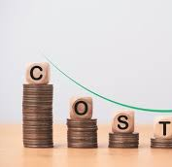
Beneficios
Se evita incurrir en costos innecesarios
Como un efecto generalizado de algunos de los puntos mencionados con anterioridad, la práctica de procesos de aseguramiento de calidad lleva a las organizaciones a evitar costos no deseados como pueden ser todos aquellos ocasionados por mantenimiento correctivo.

Slide 42

Beneficios
Se planea la calidad
Está claro que el concepto de calidad no es algo que se da de una manera automática e impredeciblemente. Es algo que se busca. Por lo mismo, se debe de planear, construir e implantar en el producto.

Slide 43

Repaso

Slide 44
Gracias por su atención
Elaborado por:
Marlen Treviño
mtrevino@itcr.ac.cr
Modificado:
Marcos Rodríguez
ma.rodriguez@itcr.ac.cr

